Slide 1


CHÀO MỪNG QUÝ THẦY CÔ VÀ CÁC EM HỌC SINH
THAM DỰ TIẾT HỌC ĐỊA LÍ TẠI
LỚP 7.
GIÁO VIÊN: ĐỖ THỊ NGỌC
Năm học: 2024 - 2025

Slide 2



MẮT AI TINH

Slide 3


Câu 1: Châu Á có diện tích phần đất liền rộng khoảng:
A. 40 triệu km².
B. 41,5 triệu km².
C. 42,5 triệu km².
D. 43,5 triệu km².

Slide 4

Câu 2: Chiều dài từ điểm cực Bắc đến điểm cực Nam của
châu Á:
A. 8.200km
B. 8.500km
C. 9.000km
D. 9.500km

Slide 5

Câu 3: Chiều rộng từ bờ Tây sang bờ Đông nơi lãnh thổ mở rộng nhất là:
A. 8.500km
B. 9.000km
C. 9.200km
D. 9.500km

Slide 6

Ý nào sau đây không phải đặc điểm địa hình của
châu Á?
Câu 4: A. Châu Á có nhiều hệ thống núi, sơn nguyên cao, đồ sộ và nhiều đồng bằng bậc nhất thế giới.
B. Địa hình bị chia cắt phức tạp.
C. Các núi và cao nguyên cao đồ sộ tập trung ở trung tâm châu lục.
D. Địa hình khá đơn giản, có thể coi toàn bộ lục địa là khối cao nguyên khổng lồ.

Slide 7

Câu 5: Đặc điểm nào sau đây không phải là đặc điểm vị trí của châu Á
A. Là một bộ phận của lục địa Á- Âu.
B. Kéo dài từ cực Bắc đến vùng Xích đạo.
C. Đại bộ phận diện tích nằm giữa chí tuyến Bắc và chí tuyến Nam.
D. Tiếp giáp với 2 châu lục và 3 đại dương rộng lớn

Slide 8




LỚP
7
CHƯƠNG 2. CHÂU Á
ĐỊA LÍ
TIẾT 12 - BÀI 5: VỊ TRÍ ĐỊA LÍ,
ĐẶC ĐIỂM TỰ NHIÊN CHÂU Á
1
VỊ TRÍ ĐỊA LÍ, HÌNH DẠNG VÀ KÍCH THƯỚC
2
ĐẶC ĐIỂM TỰ NHIÊN

Slide 9
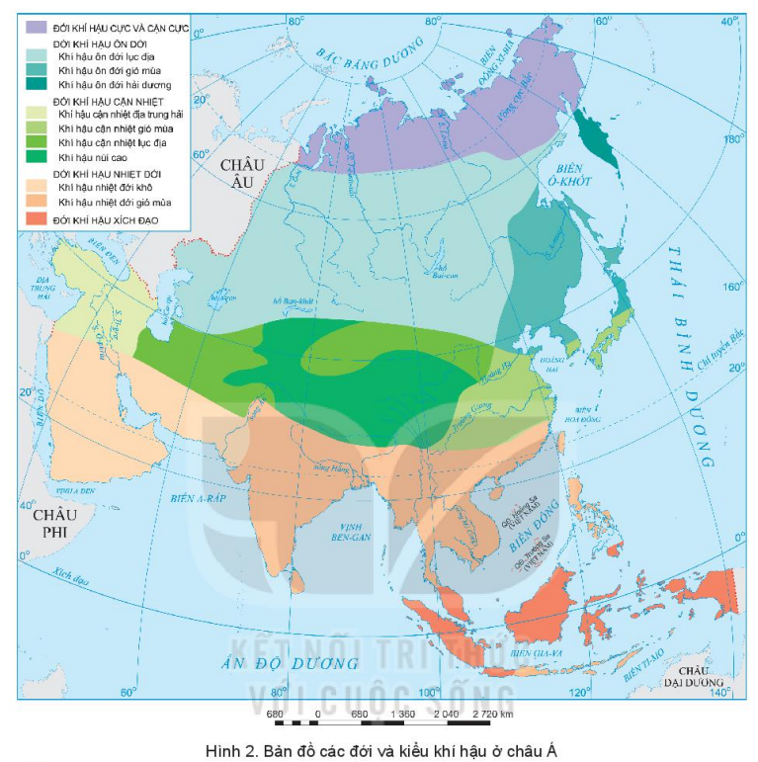
2
Đặc điểm tự nhiên
b. Khí hậu
Notes:
Tác giả biên soạn: :Lê Thị Chinh: Zalo: 0982276629. Fb:https://www.facebook.com/ti.gon.566. Nhóm chia sẻ tài liệu:https://www.facebook.com/groups/1448467355535530. Mong nhận được sự phản hồi,góp ý từ quý thầy cô để bộ giáo án được hoàn thiện. Trân trọng!

Slide 10



KHÁM PHÁ KHÍ HẬU CHÂU Á
Hình thức: Nhóm (2 bạn/cặp)
Yêu cầu: Dựa vào thông tin SGK, hình 2 SGK. Hoàn thành nội dung PHT
Thời gian: 4 phút
 |  | Phần giải thích nguyên nhân
Kể tên các đới khí hậu
Kể tên các kiểu khí hậu trong mỗi đới khí hậu
Kết luận
Nội dung
Phần trả lời
2 phút làm theo cặp
Trình bày gọi ngẫu nhiên:
+ Đủ ý 8 điểm, thiếu 1 ý trừ 1 điểm.
+ Giải thích tốt được thêm 1 – 2 điểm.

Slide 11
KHÁM PHÁ KHÍ HẬU CHÂU Á
Kể tên các đới khí hậu
Kể tên các kiểu khí hậu trong mỗi đới khí hậu
Kết luận
Nội dung
Phần trả lời
Phần giải thích nguyên nhân
Cực và cận cực, Ôn đới, Cận nhiệt, Nhiệt đới,
xích đạo
Ôn đới lục địa, gió mùa, hải dương
Cận nhiệt ĐTH, gió mùa, lục địa, núi cao
Nhiệt đới khô, nhiệt đới gió mùa

Slide 12
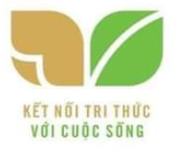
KHÁM PHÁ KHÍ HẬU CHÂU Á
Kể tên các đới khí hậu
Kể tên các kiểu khí hậu trong mỗi đới khí hậu
Kết luận
Nội dung
Phần trả lời
Phần giải thích nguyên nhân
Cực và cận cực, Ôn đới, Cận nhiệt, Nhiệt đới,
xích đạo
Do lãnh thổ trải dài trên nhiều vĩ độ từ vùng cực Bắc đến Xích đạo.
Ôn đới lục địa, gió mùa, hải dương
Cận nhiệt ĐTH, gió mùa, lục địa, núi cao
Nhiệt đới khô, nhiệt đới gió mùa
Do lãnh thổ trải trải rộng từ tây sang đông, bờ biển bị cắt xẻ nhiều nên chia thành nhiều kiểu.
Địa hình có nhiều núi cao ở trung tâm châu lục nên còn có sự phân hóa theo độ cao.

Slide 13
KHÁM PHÁ KHÍ HẬU CHÂU Á
Kể tên các đới khí hậu
Kể tên các kiểu khí hậu trong mỗi đới khí hậu
Kết luận
Nội dung
Phần trả lời
Phần giải thích nguyên nhân
Cực và cận cực, Ôn đới, Cận nhiệt, Nhiệt đới,
xích đạo
Do lãnh thổ trải dài trên nhiều vĩ độ từ xích đạo đến cực bắc
- Ôn đới lục địa, gió mùa, hải dương
- Cận nhiệt ĐTH, gió mùa, lục địa, núi cao
- Nhiệt đới khô, nhiệt đới gió mùa
Do lãnh thổ trải trải rộng từ tây sang đông, bờ biển bị cắt xẻ nhiều nên chia thành nhiều kiểu.
Địa hình có nhiều núi cao ở trung tâm châu lục nên còn có sự phân hóa theo độ cao.
Khí hậu châu Á phân hóa đa dạng, từ bắc xuống nam, từ đông sang tây và từ thấp lên cao.

Slide 14

2
Đặc điểm tự nhiên
b. Khí hậu
- Khí hậu châu Á phân hóa đa dạng, từ bắc xuống nam, từ đông sang tây và từ thấp lên cao.

Slide 15
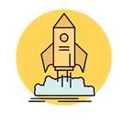

Quan sát hình ảnh và nội dung mục 2c SGK, hãy nối ý cột A và cột B sao cho đúng
A. Kiểu khí hậu
ĐÁP
ÁN
B. Tính chất khí hậu
a. Mùa đông khô lạnh,
ít mưa
1. Khí hậu gió mùa
1- A, D, G
b. Tây Nam Á, nội địa
c. Mùa đông khô và lạnh
d. Mùa hạ nóng ẩm,
mưa nhiều
2- B, C, E
e. Mùa hạ khô và nóng
2. Khí hậu lục địa
g. Đông Á, Đông Nam Á, Nam Á
Notes:
Tác giả biên soạn: :Lê Thị Chinh: Zalo: 0982276629. Fb:https://www.facebook.com/ti.gon.566. Nhóm chia sẻ tài liệu:https://www.facebook.com/groups/1448467355535530. Mong nhận được sự phản hồi,góp ý từ quý thầy cô để bộ giáo án được hoàn thiện. Trân trọng!

Slide 16
2
Đặc điểm tự nhiên
b. Khí hậu
Xác định phạm vi khí hậu
gió mùa và khí hậu lục địa?

Slide 17
Khí hậu gió mùa

Slide 18
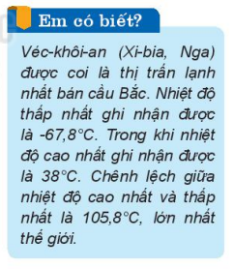
Khí hậu lục địa

Slide 19
2
Đặc điểm tự nhiên
b. Khí hậu
- Khí hậu châu Á phân hóa đa dạng, từ bắc xuống nam, từ đông sang tây và từ thấp lên cao.
- Khí hậu phổ biến là các kiểu khí hậu gió mùa và các kiểu khí hậu lục địa
+ Khí hậu gió mùa: Đông Á, Nam Á, Đông Nam Á (Mùa đông: lạnh và ít mưa; mùa hạ: nóng, ẩm và mưa nhiều).
+ Khí hậu lục địa: khu vực nội địa và khu vực Tây Nam Á (Mùa đông: khô và lạnh; mùa hạ: khô và nóng).
Notes:
- Khí hậu gió mùa: Đông Á, Nam Á, Đông Nam Á (Mùa đông: lạnh và ít mưa; mùa hạ: nóng, ẩm và mưa nhiều).
- Khí hậu lục địa: khu vực nội địa và khu vực Tây Nam Á (Mùa đông: khô và lạnh; mùa hạ: khô và nóng).

Slide 20

2
Đặc điểm tự nhiên
b. Khí hậu
Ý nghĩa của khí hậu đối với việc
sử dụng và bảo vệ tài nguyên?
- Ý nghĩa của khí hậu đối với việc sử dụng và bảo vệ tài nguyên:
+ Tạo nên sự đa dạng về các sản phẩm nông nghiệp và hình thức du lịch.
+ Là nơi chịu tác động của nhiều thiên tai và biến đổi khí hậu => cần có các biện pháp phòng chống và ứng phó thích hợp.
Notes:
- Ý nghĩa của khí hậu đối với việc sử dụng và bảo vệ tài nguyên:
+ Tạo nên sự đa dạng về các sản phẩm nông nghiệp và hình thức du lịch.
+ Là nơi chịu tác động của nhiều thiên tai và biến đổi khí hậu => cần có các biện pháp phòng chống và ứng phó thích hợp.

Slide 21
c. Sông, hồ
Em có nhận xét gì
về sông ngòi châu Á?
(mạng lưới, phân bố)
Notes:
Tác giả biên soạn: :Lê Thị Chinh: Zalo: 0982276629. Fb:https://www.facebook.com/ti.gon.566. Nhóm chia sẻ tài liệu:https://www.facebook.com/groups/1448467355535530. Mong nhận được sự phản hồi,góp ý từ quý thầy cô để bộ giáo án được hoàn thiện. Trân trọng!

Slide 22
2
Đặc điểm tự nhiên
c. Sông, hồ
- Châu Á có hệ thống sông ngòi khá phát triển, có nhiều hệ thống sông lớn.

Slide 23



NHÓM TÀI NĂNG
- Thảo luận: 2 bàn/cặp đôi
- Nhiệm vụ: Dựa vào thông tin mục d và các hình 3 hoàn thành PHT
- Thời gian: 3 phút
Khu vực | Bắc Á | Đông Á, Nam Á Đông Nam Á, | Tây Á và Trung Á
Mạng lưới sông, hướng chảy
Đặc điểm chế độ nước, lượng nước
Sông, điển hình
Giá trị kinh tế
Tên hệ sinh thái
Phân bố
Đặc điểm

Slide 24
c. Sông, hồ
BẮC BĂNG DƯƠNG
(3)
(1): Sông Ô – bi
(2): Sông I- ê- nit- xây
(3): Sông Lê – na
(1)
(2)
Sông bắt nguồn từ vùng núi cao ở trung tâm, chảy theo hướng Nam -> Bắc ra Bắc Băng Dương
Mùa đông nước sông đóng băng, mùa xuân có lũ do băng tan

Slide 25
c. Sông, hồ
Khu vực | Bắc Á | Đông Á, Nam Á Đông Nam Á, | Tây Á và Trung Á
- Mạng lưới sông, hướng chảy
- Đặc điểm chế độ nước, lượng nước
- Sông điển hình
- Giá trị kinh tế
Mạng lưới sông dày
Mùa đông nước sông đóng băng, mùa xuân có lũ do băng tan
Sông Ô – bi
Sông I- ê- nit- xây
Sông Lê – na
Giao thông, thủy điện

Slide 26
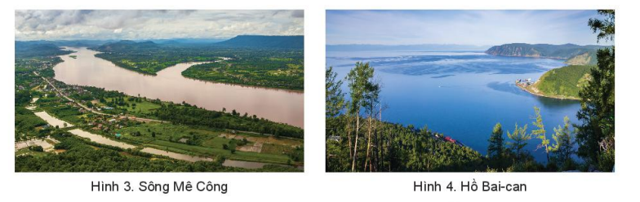
c. Sông, hồ
- Đông Á:
(1): S. A – mua,
(2) : S. Hoàng Hà,
(3) : S. Trường Giang.
- Đông Nam Á:
(4): S. Mê Công
- Nam Á:
(5): S. Hằng, (6): S. Ấn
(1)
(2)
(3)
(6)
(5)
S.Mê Công là con sông dài chảy qua các quốc gia Trung Quốc, Lào, Myanma, Thái Lan, Campuchia và Việt Nam). Chiều dài: 4.909 km
(4)
- Mạng lưới sông dày, có nhiều sông lớn.
- Sông có lượng nước lớn vào mùa mưa

Slide 27
c. Sông, hồ
Khu vực | Bắc Á | Đông Á, Nam Á Đông Nam Á, | Tây Á và Trung Á
- Mạng lưới sông, hướng chảy
- Đặc điểm chế độ nước, lượng nước
- Sông điển hình
- Giá trị kinh tế
Mạng lưới sông dày
Mạng lưới sông dày,
có nhiều sông lớn.
Mùa đông nước sông đóng băng, mùa xuân
có lũ do băng tan
Sông có lượng nước lớn vào mùa mưa
- S. A – Mua, S. Hoàng Hà,
S.Trường Giang.
- S. Mê Công, S. Hằng, S. Ấn
Sông Ô – bi
Sông I- ê- nit- xây
Sông Lê – na
Cung cthủyấp nước cho sản xuất, sinh hoạt, giao thông, điện, du lịch, đánh bắt nuôi trồng thủy sản
Giao thông, thủy điện

Slide 28
c. Sông, hồ
- Tây Nam Á:
(1): S. Ti – grơ.
(2): S. Ơ- phrat.
(2)
(1)
- Sông ngòi kém phát triển.
- Nguồn cung cấp nước chủ yếu do băng, tuyết tan
Notes:
Tác giả biên soạn: :Lê Thị Chinh: Zalo: 0982276629. Fb:https://www.facebook.com/ti.gon.566. Nhóm chia sẻ tài liệu:https://www.facebook.com/groups/1448467355535530. Mong nhận được sự phản hồi,góp ý từ quý thầy cô để bộ giáo án được hoàn thiện. Trân trọng!

Slide 29
c. Sông, hồ
Khu vực | Bắc Á | Đông Á, Nam Á Đông Nam Á, | Tây Á và Trung Á
- Mạng lưới sông, hướng chảy
- Đặc điểm chế độ nước, lượng nước
- Sông điển hình
- Giá trị kinh tế
Mạng lưới sông dày
Mạng lưới sông dày,
có nhiều sông lớn.
Sông ngòi
kém phát triển.
Mùa đông nước sông đóng băng, mùa xuân
có lũ do băng tan
Sông có lượng nước lớn vào mùa mưa
Nguồn cung cấp
nước chủ yếu do băng, tuyết tan
S. A – mua, S. Hoàng Hà,
S.Trường Giang.
S. Mê Công, S. Hằng, S. Ấn
S. Xưa Đa - ri - a;
S. Ti - grơ; S. ơ- phrat.
Sông Ô – bi
Sông I- ê- nit- xây
Sông Lê – na
Giao thông, thủy điện
Cung cấp nước cho sản xuất, sinh hoạt, giao thông,thủy điện, du lịch, đánh bắt nuôi trồng thủy sản

Slide 30
c. Sông ngòi
- Phân bố không đều
- Chế độ nước phức tạp.
- Một số sông lớn ở châu Á: Lê-na, I-ê-nit-xây, Hoàng Hà, Trường Giang, Hằng, Mê Công,...
- Giá trị kinh tế: giao thông, thủy điện, sản xuất, sinh hoạt, du lịch, đánh bắt và nuôi trồng thủy sản.

Slide 31

c. Sông, hồ
AI NHANH HƠN
HĐ: Cặp đôi
Trình bày đặc điểm hồ của Châu Á
Nêu ý nghĩa của sông, hồ đối với đời sống sản xuất và bảo vệ môi trường tự nhiên?

Slide 32
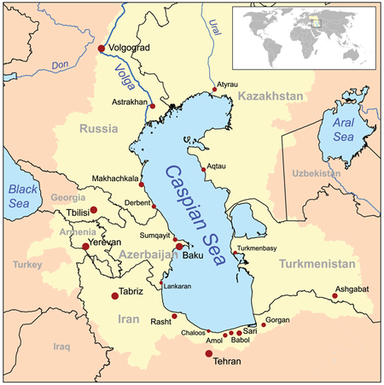
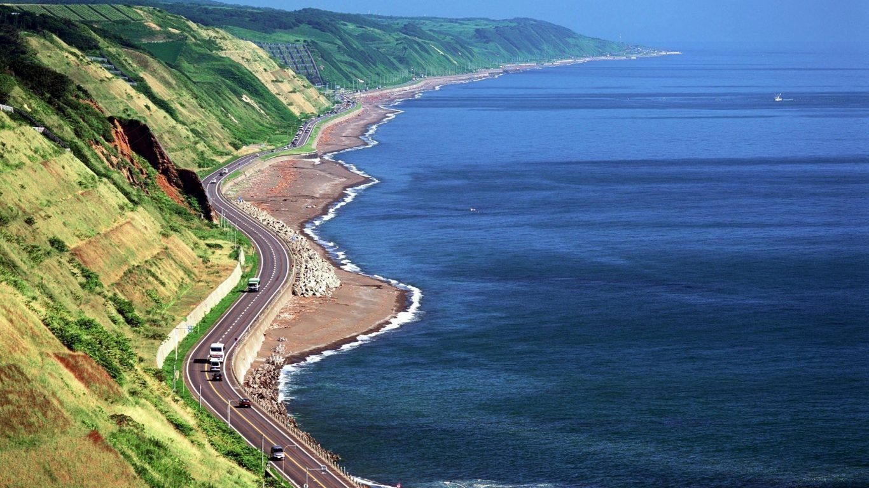
Theo World Atlas, Biển Caspi là hồ nước lớn nhất thế giới với diện tích bề mặt 371.000 km2 và thể tích 78.200 km3. Đây là hồ nước mặn duy nhấst nằm trong top 10 hồ nước lớn nhất thế giới
Notes:
Đúng, Biển Caspi là hồ lớn nhất thế giới
Thuật ngữ "biển" xuất hiện trong tên hồ này nhưng thực chất Biển Caspi là tên hồ nước lớn được bao quanh bởi Nga, Iran, Turkmenistan, Kazakhstan và Azerbaijan. Các sông Volga, Terek và Kura đóng vai trò là nguồn cung cấp nước chính cho Biển Caspi.
Một góc Biển Caspi. Ảnh: MNN
Caspi không thông ra biển hay đại dương nên được tính là hồ và được gọi là biển do người La Mã cổ đại khi đến đây, nhận thấy nước có vị mặn. Tên gọi được đặt theo bộ lạc Caspi, những người từng sinh sống ở phía tây của hồ.

Slide 33
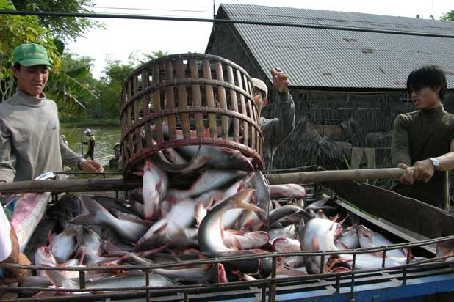
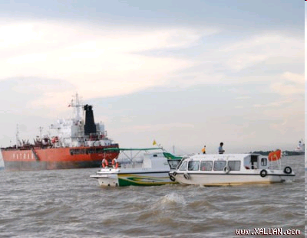
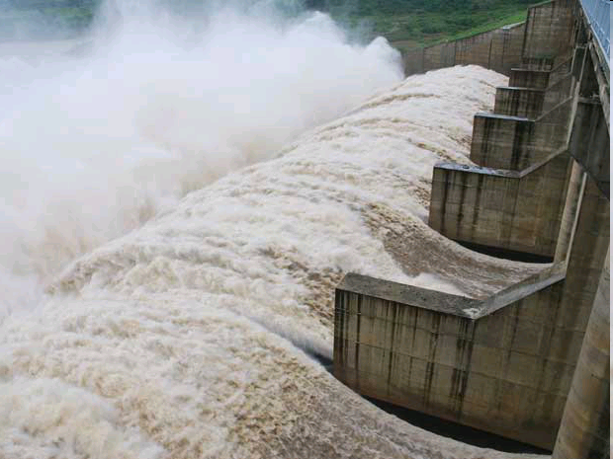
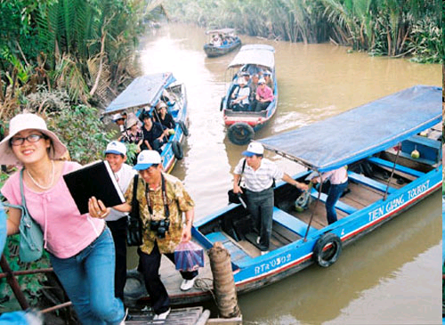
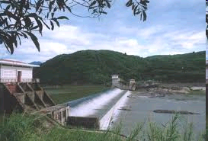
Thuỷ sản
Giao thông
Du lịch
Thuỷ lợi
Thuỷ điện

Slide 34
- Đặc điểm sông, hồ của châu Á:
+ Mạng lưới sông ngòi khá phát triển với nhiều hệ thống sông lớn, tuy nhiên phân bố không đều và chế độ nước phức tạp.
+ Khu vực bắc Á: mạng lưới sông dày, sông thường bị đóng băng vào mùa đông, mưa lũ vào mùa xuân.
+ Khu vực Đông Á, Nam Á, Đông Nam Á: mạng lưới sông ngòi dày, nhiều sông lớn, mùa lũ trùng với mùa khô, mùa cạn trùng với mùa khô.
+ Tây Nam Á, Trung Á: mạng lưới sông ngòi kém phát triển.
+ Các hồ lớn như hồ Ca-xpi, Bai-can, A-ran... được hình thành từ đứt gãy hoặc miệng núi lửa.
- Tên một số sông lớn ở châu Á: I-ê-nít-xây, Hoàng Hà, Trường Giang, Mê Kông, Ấn, Hằng,...
- Ý nghĩa của các con sông đối với đời sống, sản xuất và bảo vệ tự nhiên:
+ Cái nôi hình thành một số nền văn minh như sông Hoàng Hà, sông Ấn, sông Hằng,...
+ Ngày nay, có vai trò vô cùng quan trọng trong giao thông, thuỷ điện, cung cấp nước cho sản xuất, sinh hoạt, du lịch, đánh bắt và nuôi trồng thuỷ sản.
Notes:
Tác giả biên soạn: :Lê Thị Chinh: Zalo: 0982276629. Fb:https://www.facebook.com/ti.gon.566. Nhóm chia sẻ tài liệu:https://www.facebook.com/groups/1448467355535530. Mong nhận được sự phản hồi,góp ý từ quý thầy cô để bộ giáo án được hoàn thiện. Trân trọng!

Slide 35

LUYỆN TẬP
VÀ VẬN DỤNG

Slide 36


AI LÀ NHÀ THÔNG THÁI
Luật chơi: Có 6 số khác nhau, trong đó có 5 số chứa 5 câu hỏi và 1 số may mắn. Chọn số tùy ý, nếu chọn số có câu hỏi, trả lời đúng 1 điểm, trả lời sai HS khác có quyền trả lời. Nếu chọn được may mắn thì không phải trả lời mà vẫn được 10 điểm.
Lưu ý: Chỉ được trả lời sau hiệu lệnh “Hết” của GV.
1
2
3
4
5
6
Hoa nở trên hoang mạc Atacama vào mùa mưa ở vùng phía Bắc Chile, khoảng từ tháng 8, 9 đến tháng 11, nơi này như được đánh thức sau giấc ngủ dài, phủ lên mình sức sống căng tràn của vô số loài hoa.
Lượng mưa hàng năm ở hoang mạc này cực thấp, có khu vực chỉ khoảng 1mm/năm. Theo National Geographic, sau trung bình 6 năm đợi chờ trong khô khát thì Atacama đón một trận mưa lớn.
Hoang mạc khô cằn nhất hành tinh
Được mệnh danh là "Sao Hỏa trên Trái Đất", hiếm có loài thực động vật, thậm chí vi khuẩn nào có thể tồn tại được ở nơi trơ cứng, khô hạn như Atacama.
Hầu hết quanh năm suốt tháng hoang mạc Atacama bị chôn vùi trong màu nâu vàng cằn cỗi, khô khan của đất cát như miền đất chết.
Notes:
Click choột vào số (hiện bàn tay) >> câu hỏi hiện ra. Click vào chữ cái đầu đáp án >> hiện trạng thái trả lời (nhăn nhó = sai; cười = đúng)

Slide 37


I. VỎ ĐỊA LÍ
Câu 1. Châu Á có bao nhiêu đới khí hậu?
4.
5.
6.
7.
1
2
3
4
5
6
A
B
C
D
Notes:
Click choột vào số (hiện bàn tay) >> câu hỏi hiện ra. Click vào chữ cái đầu đáp án >> hiện trạng thái trả lời (nhăn nhó = sai; cười = đúng)

Slide 38
I. VỎ ĐỊA LÍ
Câu 2. Nhận xét nào chưa đúng về khí hậu châu Á
Khí hậu châu Á phân hóa thành nhiều đới khác nhau.
Các đới khí hậu châu Á phân thành nhiều kiểu khí hậu khác nhau.
Khí hậu châu Á phổ biến là các kểu khí hậu gió mùa và các kiểu khí hậu lục địa.
Khí hậu châu Á phổ biến là đới khí hậu cực và cận cực.
1
2
3
4
5
6
A
B
C
D
Notes:
Click choột vào số (hiện bàn tay) >> câu hỏi hiện ra. Click vào chữ cái đầu đáp án >> hiện trạng thái trả lời (nhăn nhó = sai; cười = đúng)

Slide 39
I. VỎ ĐỊA LÍ
1
2
3
4
5
6
Câu 3. Tại sao khí hậu châu Á lại chia thành nhiều đới?
Do lãnh thổ trải dài theo chiều kinh tuyến.
Do lãnh thổ trải dài từ vùng cực Bắc đến vùng Xích đạo.
Do ảnh hưởng của các dãy núi.
Do châu Á giáp với nhiều đại dương lớn.
A
B
C
D
Notes:
Click choột vào số (hiện bàn tay) >> câu hỏi hiện ra. Click vào chữ cái đầu đáp án >> hiện trạng thái trả lời (nhăn nhó = sai; cười = đúng)

Slide 40
Câu 4: Châu Á có nhiều đới khí hậu khác nhau, trong mỗi đới lại có sự phân thành các kiểu khí hậu do.
Do lãnh thổ trải dài từ vùng cực Bắc đến vùng Xích đạo.
Do lãnh thổ rất rộng.
Do ảnh hưởng của các dãy núi.
Tất cả các ý trên.
1
2
3
4
5
6
A
B
C
D
Notes:
Click choột vào số (hiện bàn tay) >> câu hỏi hiện ra. Click vào chữ cái đầu đáp án >> hiện trạng thái trả lời (nhăn nhó = sai; cười = đúng)

Slide 41

1
2
3
4
5
6
Chúc mừng bé ơiiiiii
Notes:
Click choột vào số (hiện bàn tay) >> câu hỏi hiện ra. Click vào chữ cái đầu đáp án >> hiện trạng thái trả lời (nhăn nhó = sai; cười = đúng)

Slide 42
1
2
3
4
5
6
Câu 6: Ở châu Á, khu vực có mạng lưới sông ngòi kém phát triển nhất là?
Tây Á và Trung Á.
Bắc Á.
Đông Nam Á.
Nam Á và Đông Á.
A
B
C
D
Notes:
Click choột vào số (hiện bàn tay) >> câu hỏi hiện ra. Click vào chữ cái đầu đáp án >> hiện trạng thái trả lời (nhăn nhó = sai; cười = đúng)

Slide 43


Chúc mừng các em đã
hoàn thành chuyến khám phá!

Slide 44
THỬ THÁCH CHO EM
Tổ 1,2: Tìm hiểu và trình bày về kiểu khí hậu nhiệt đới gió mùa nước ta. Khí hậu gió mùa ảnh hưởng như thế nào đến đời sống và sản xuất ở địa phương em?
- Hoạt động cá nhân/ Thời gian: 1 tuần
- Viết báo cáo ngắn, có thể kèm các hình ảnh
s
Tổ 3,4: Sông ngòi, cảnh quan tiêu biểu của Việt Nam là gì? Chúng ta đã và đang khai thác sông ngòi và cảnh quan như thế nào để phát triển kinh tế?

Slide 45

1
Xem lại bài đã học
Dặn dò
2
Về nhà: Tìm kiếm thông tin để đánh giá thuận lợi và khó khăn về khí hậu, sông ngòi của châu Á đối với sự phát triển KTXH
3
Đọc kĩ thông tin SGK để tìm hiểu đặc điểm của các đới tự nhiên của châu Á: Vị trí, đặc điểm của mỗi đới
Notes:
Hoàn thành bài nào GV linh động viết vào nhé

Slide 46


